Slide 1


The Eternal Tussle: Exploring the Role of Centralization in IPFS
Yiluo Wei, Dennis Trautwein, Yiannis Psaras, Ignacio Castro,
Will Scott, Aravindh Raman, Gareth Tyson
HKUST (GZ), Protocol Labs, Queen Mary University of London, Brave Software
USENIX NSDI 2024
김의기, 서윤재
1
Notes:
출처: 사용자가 제공한 「The Eternal Tussle — IPFS 중앙화 (한국어).pdf」 1쪽. 논문: Yiluo Wei 외, The Eternal Tussle: Exploring the Role of Centralization in IPFS, USENIX NSDI 2024.
원본 슬라이드 텍스트:
분산시스템 · 논문 발표
The Eternal Tussle:
Exploring the Role of Centralization in IPFS
IPFS에서 중앙화 컴포넌트의 역할에 대한 고찰
Yiluo Wei, Dennis Trautwein, Yiannis Psaras, Ignacio Castro, Will Scott, Aravindh Raman, Gareth Tyson
HKUST (GZ), Protocol Labs, Queen Mary University of London, Brave Software
USENIX NSDI 2024
발표자: [이름] ([학번]) · [날짜]

Slide 2
Index
  Research Background 및 IPFS Architecture
  문제 정의
  제안: 중앙화 컴포넌트 3종
        Indexer
      Hydra Booster
      HTTP Gateway
  평가: 실제 운영 데이터 기반 분석
  결론
Notes:
출처: 사용자가 제공한 「The Eternal Tussle — IPFS 중앙화 (한국어).pdf」 2쪽. 논문: Yiluo Wei 외, The Eternal Tussle: Exploring the Role of Centralization in IPFS, USENIX NSDI 2024.
원본 슬라이드 텍스트:
목차
연구 배경 및 IPFS 기본 구조
문제 정의: 완전 탈중앙화의 비용
제안: 중앙화 컴포넌트 3종 (Indexer, Hydra Booster, HTTP Gateway)
평가: 실제 운영 데이터 기반 분석
논의: Security / Robustness / Privacy / Incentive
결론 및 토의
The Eternal Tussle: Exploring the Role of Centralization in IPFS (NSDI ’24) 2

Slide 3
Research Background
웹의 중앙집중화 (Web consolidation)
  Hosting: Amazon EC2 / DNS: GoDaddy / CDN: Akamai / 인증서: Let’s Encrypt
  단일 장애점 (SPOF) 존재
    Amazon 장애 사례: 분당 $60,000 손실
Decentralized Web
  중앙 서버에 의존하지 않고 P2P 분산네트워크 상에서 동작하는 웹
  IPFS(InterPlanetary File System): Decentralized Web의 저장 계층으로 이용됨
  주당 25만+ 노드 참여, 10억+ 웹 클라이언트 접근
Notes:
출처: 사용자가 제공한 「The Eternal Tussle — IPFS 중앙화 (한국어).pdf」 3쪽. 논문: Yiluo Wei 외, The Eternal Tussle: Exploring the Role of Centralization in IPFS, USENIX NSDI 2024.
원본 슬라이드 텍스트:
1. 연구 배경
웹의 중앙집중화 (Web consolidation)
Hosting: Amazon EC2 / DNS: GoDaddy / CDN: Akamai / 인증서: Let’s Encrypt
잘 만들어진 서비스지만 단일 장애점(SPOF)이 됨 → Amazon 장애 시 분당 $60,000 이상 손실
Decentralized Web
오픈소스·커뮤니티 주도 SW로 네이밍, 저장, 인증 기능을 탈중앙화
IPFS = Decentralized Web의 저장 계층 (content-addressed object store)
주당 25만+ 노드 참여, 10억+ 웹 클라이언트 접근, 코드 기여자 1,352명
Decentralized ≠ Distributed
분산(distributed) 시스템이라도 운영·통제 주체가 하나면 중앙화된 것
→ 본 논문: IPFS 핵심 개발팀(Protocol Labs)이 일부러 중앙화 컴포넌트를 도입한 운영 경험을 보고
The Eternal Tussle: Exploring the Role of Centralization in IPFS (NSDI ’24) 3

Slide 4
IPFS Architecture
구성 요소 | 역할 | 세부 내용
Content Addressing | 콘텐츠 이름 = 해시 | 파일의 chunk 분할 및 각 chunk 해시의 CID 사용 Chunk 기반 Merkle DAG 구성 및 root CID의 파일 이름 사용 중복 제거 및 저장 위치 독립성
Peer Addressing | 노드 식별 | PeerID = Hash(공개키) PeerID와 multiaddress 매핑 (지원 프로토콜 + 네트워크 주소)
Kademlia DHT | 콘텐츠 인덱싱 | 콘텐츠가 아닌 레코드 저장 Provider record: CID → 콘텐츠를 가진 PeerID Peer record: PeerID → multiaddress
Bitswap | 블록 교환 | DHT 조회 전, 이미 연결된 peer에게 먼저 요청 (opportunistic)
Notes:
출처: 사용자가 제공한 「The Eternal Tussle — IPFS 중앙화 (한국어).pdf」 4쪽. 논문: Yiluo Wei 외, The Eternal Tussle: Exploring the Role of Centralization in IPFS, USENIX NSDI 2024.
원본 슬라이드 텍스트:
1. IPFS 기본 구조
구성 요소 역할 세부 내용
Content Addressing 콘텐츠 이름 = 해시 파일을 chunk로 분할 → 각 chunk의 해시가 CID. chunk들로 Merkle DAG 구성, root CID
가 파일 이름 (중복 제거, 저장 위치와 무관)
Peer Addressing 노드 식별 PeerID = Hash(공개키). PeerID ↔ multiaddress (지원 프로토콜 + 네트워크 주소)
Kademlia DHT 콘텐츠 인덱싱 콘텐츠가 아닌 레코드를 저장
· Provider record: CID → 콘텐츠를 가진 PeerID
· Peer record: PeerID → multiaddress
Bitswap 블록 교환 DHT 조회 전, 이미 연결된 peer에게 먼저 요청 (opportunistic)
※ 위 과정이 모두 완전히 탈중앙화된 인프라 위에서 동작
The Eternal Tussle: Exploring the Role of Centralization in IPFS (NSDI ’24) 4

Slide 5
DHT Publication and Retrieval
콘텐츠 발행 (Publication)
콘텐츠 조회 (Retrieval) 4단계
  CID와 XOR 거리가 가장 가까운 20개 peer에
  Provider record 저장 (k = 20)
  Churn 대비, 24시간마다 재발행 필요
  Content discovery: CID → provider record
  연결된 peer에 Bitswap으로 먼저 질의, 실패 시 DHT walk
  Peer discovery: PeerID → peer record
  최대 900개 peer 주소록, 없으면 DHT
  Peer routing: multiaddress로 연결
  Content exchange: Bitswap으로 블록 수신
d(x, y) = x ⊕ y
  x: DHT 노드의 PeerID (256-bit)
  y: SHA-256(CID), 레코드의 키
  d가 가장 작은 20개 노드가 레코드 저장
Notes:
출처: 사용자가 제공한 「The Eternal Tussle — IPFS 중앙화 (한국어).pdf」 5쪽. 논문: Yiluo Wei 외, The Eternal Tussle: Exploring the Role of Centralization in IPFS, USENIX NSDI 2024.
원본 슬라이드 텍스트:
1. DHT 기반 콘텐츠 발행 / 조회
(1) 콘텐츠 발행 (Publication) (2) 콘텐츠 조회 (Retrieval) 4단계
Provider record를 CID와 XOR 거리가 가장 가까운 k = 20개 peer Content discovery: CID → provider record (연결된 peer에
에 저장 Bitswap으로 먼저 질의, 실패 시 DHT walk)
Churn 대비, 24시간마다 재발행 필요 Peer discovery: PeerID → peer record (최대 900개 peer 주소
록, 없으면 DHT)
d(x, y) = x ⊕ y Peer routing: multiaddress로 연결
Content exchange: Bitswap으로 블록 수신
x : DHT 노드의 PeerID (256-bit)
y : SHA-256(CID), 레코드의 키
⊕ : 비트 단위 XOR, 결과를 정수로 해석
d가 가장 작은 20개 노드가 레코드 저장
The Eternal Tussle: Exploring the Role of Centralization in IPFS (NSDI ’24) 5

Slide 6
Costs of Full Decentralization
문제 | 원인
① 대량 발행 (Massive publication) | 레코드 1개마다 20개 peer를 찾아 저장 (DHT walk), 24시간마다 재발행 | 발행 시간 p95 - 66.73 s DHT walk가 지연의 약 83%
② 콘텐츠 조회 성능 (Retrieval) | 여러 DHT hop 필요 수요 분산에 따른 캐싱의 어려움 | HTTPS 대비 약 3배 느림 라이브 스트리밍 등에 부적합
③ 채택 (Adoption) | 노드 SW 설치 필요, 모바일에서 실행 불가 및 대부분의 브라우저 미지원 | 웹 트래픽의 58%가 모바일
  완전 탈중앙화 방식으로 해결 시도 - DHT의 근본적 성능 한계 및 일부 peer의 자원 제약에 따른 해결의 어려움
Notes:
출처: 사용자가 제공한 「The Eternal Tussle — IPFS 중앙화 (한국어).pdf」 6쪽. 논문: Yiluo Wei 외, The Eternal Tussle: Exploring the Role of Centralization in IPFS, USENIX NSDI 2024.
원본 슬라이드 텍스트:
2. 문제 정의: 완전 탈중앙화의 비용
문제 원인 정량적 근거
① 대량 콘텐츠 발행 레코드 1개마다 20개 peer를 찾아 저장 (DHT walk), 24시간 발행 시간 p95 66.73 s
(Massive publication) 마다 재발행 DHT walk가 지연의 83.37%
② 콘텐츠 조회 성능 여러 DHT hop 필요, 수요가 분산되어 캐싱이 어려움 HTTPS 대비 약 3배 느림
(Retrieval) → 라이브 스트리밍 등에 부적합
③ 채택 노드 SW 설치 필요, 모바일에서 실행 불가, 대부분의 브라우저 웹 트래픽의 58%가 모바일
(Adoption) 미지원
→ 처음엔 완전 탈중앙화 방식으로 해결하려 했으나, DHT의 근본적 성능 한계와 일부 peer의 자원 제약 때문에 어려움
The Eternal Tussle: Exploring the Role of Centralization in IPFS (NSDI ’24) 6

Slide 7
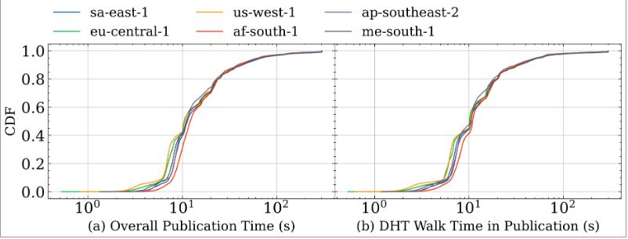
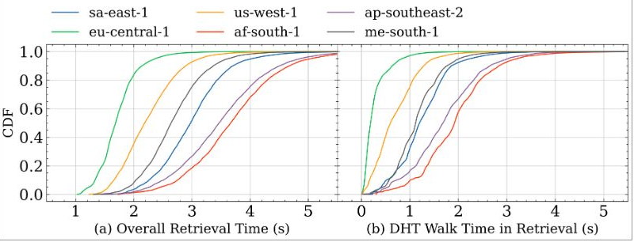
Publication and Retrieval Latency
[Fig. 1] 지역별 발행 시간 CDF: (a) 전체, 및 (b) DHT walk
[Fig. 2] 지역별 조회 시간 CDF: (a) 전체, 및 (b) DHT walk
전체 소요 시간 (6개 지역) | p50 | p90 | p95
발행 (0.5 MB 객체 1개) | 11.81 s | 40.81 s | 66.73 s
조회 | 2.72 s | 4.03 s | 4.42 s
※ 실험 환경: AWS 6개 지역에서 Content publication & retrieval 시간 측정
Notes:
출처: 사용자가 제공한 「The Eternal Tussle — IPFS 중앙화 (한국어).pdf」 7쪽. 논문: Yiluo Wei 외, The Eternal Tussle: Exploring the Role of Centralization in IPFS, USENIX NSDI 2024.
원본 슬라이드 텍스트:
2. 측정 결과: 발행 / 조회 지연 (Fig. 1, 2)
[Fig. 1] 리전별 발행 시간 CDF: (a) 전체, (b) DHT walk [Fig. 2] 리전별 조회 시간 CDF: (a) 전체, (b) DHT walk
전체 소요 시간 (6개 리전) p50 p90 p95
발행 (0.5 MB 객체 1개) 11.81 s 40.81 s 66.73 s
조회 2.72 s 4.03 s 4.42 s
※ 실험 환경: AWS 6개 리전, Kubo v0.16.0 DHT server 노드 (자세한 설정은 §4.2)
The Eternal Tussle: Exploring the Role of Centralization in IPFS (NSDI ’24) 7

Slide 8
Selective Centralization
핵심 아이디어
  탈중앙화의 일부 trade-off 및 성능, 캐싱, 및 접근성 확보
  IPFS에 중앙화 컴포넌트 3종 추가 및 Protocol Labs의 실제 운영
설계 원칙
  선택적 운영 (Optional): 장애 시 기존 탈중앙화 경로로 fallback - 성능 저하에도 가용성 유지
  오픈소스: 누구나 직접 운영 가능 및 특정 운영자로의 권한 집중 완화
  특권 없음: 프로토콜 내 하드코딩 배제 및 Hydra Head의 일반 peer와 동등한 지위
Notes:
출처: 사용자가 제공한 「The Eternal Tussle — IPFS 중앙화 (한국어).pdf」 8쪽. 논문: Yiluo Wei 외, The Eternal Tussle: Exploring the Role of Centralization in IPFS, USENIX NSDI 2024.
원본 슬라이드 텍스트:
3. 제안: 탈중앙화의 일부를 성능과 교환
핵심 아이디어: IPFS의 탈중앙화 정도를 일부 양보(trade-off)하고, 그 대가로 중앙화의 이점(성능, 캐싱, 접근성)을 얻는다
3가지 중앙화 컴포넌트를 IPFS에 추가 (Protocol Labs가 실제 운영)
설계 원칙
선택적(Optional): 컴포넌트가 실패해도 기존 탈중앙화 경로로 fallback → 느려질 뿐, 가용성은 유지
오픈소스: 누구나 직접 운영 가능 → 특정 운영자로의 권한 집중 완화
특권 없음: 프로토콜에 하드코딩되지 않음 (예: Hydra Head도 일반 peer와 같은 지위)
한계: 사용자가 중앙화 컴포넌트만 거치면 운영자에게 권한 집중 → Security, Robustness, Privacy 문제 (6장)
The Eternal Tussle: Exploring the Role of Centralization in IPFS (NSDI ’24) 8

Slide 9
Centralized Components
요소 | 설명 | 중앙화
InterPlanetary Network Indexer (IPNI) | Provider record를 저장하는 고성능 key-value 서버 및 대량 일괄 발행 지원 | 콘텐츠 인덱싱
Hydra Booster | Keyspace에 고르게 배치한 2,015개 DHT 노드 (head) + 공유 DB | DHT 질의에 대한 가시성
HTTP Gateway | Nginx + IPFS 노드 CID 기반 HTTP GET 및 캐싱 | 접근 지점 및 end-to-end 검증
Notes:
출처: 사용자가 제공한 「The Eternal Tussle — IPFS 중앙화 (한국어).pdf」 9쪽. 논문: Yiluo Wei 외, The Eternal Tussle: Exploring the Role of Centralization in IPFS, USENIX NSDI 2024.
원본 슬라이드 텍스트:
3. 제안 컴포넌트 개요
컴포넌트 주 해결 대상 핵심 아이디어 중앙화되는 부분
InterPlanetary Network ① 발행 provider record를 저장하는 고성능 key-value 서 콘텐츠 인덱싱
Indexer (IPNI) ② 조회 버, 대량 일괄 발행 지원
Hydra Booster ② 조회 keyspace에 고르게 배치한 2,015개 DHT 노드 DHT 질의에 대한 가시성
① 발행 (head) + 공유 DB
HTTP Gateway ③ 채택 Nginx + IPFS 노드: CID로 HTTP GET, 캐싱 접근 지점, end-to-end 검증
② 조회
각 인스턴스는 중앙화되어 있지만, 여러 운영자가 각자 인스턴스를 띄울 수 있음 (특권 없음)
The Eternal Tussle: Exploring the Role of Centralization in IPFS (NSDI ’24) 9

Slide 10
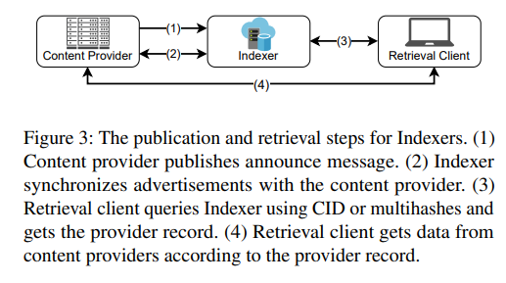
InterPlanetary Network Indexer
  Advertisement chain: provider의 서명된 불변 (immutable) 체인에 자기 콘텐츠 기록
  Ad 1개에 provider record 여러 개 포함
  Announce: Indexer에 알림
  Sync: 새 체인 부분만 순회하여 key-value 저장소에 저장
  TTL 없음: 24h 재발행 불필요, 추가/삭제만 전송
  조회: REST API + 캐싱 frontend
  대형 provider 대상 및 일시적 publisher에 부적합
Notes:
출처: 사용자가 제공한 「The Eternal Tussle — IPFS 중앙화 (한국어).pdf」 10쪽. 논문: Yiluo Wei 외, The Eternal Tussle: Exploring the Role of Centralization in IPFS, USENIX NSDI 2024.
원본 슬라이드 텍스트:
3-1. InterPlanetary Network Indexer (IPNI)
Advertisement chain: provider가 서명된 불변(immutable) 체
Indexer 인으로 자기 콘텐츠를 기록, ad 1개에 provider record 여러 개 포함
Announce: Gossipsub 또는 HTTP로 Indexer에 알림
Sync: Indexer는 체인의 새 부분만 순회 → Pebble (KV store)에
저장
① announce ③ CID 질의
② ad 동기화 → provider record TTL 없음: 24h 재발행 불필요, 추가/삭제만 전송
조회: REST API + 캐싱 frontend
대형 provider 대상 (일시적 publisher에는 부적합)
Content Provider Retrieval Client
④ 콘텐츠 수신
[Fig. 3] Indexer 발행·조회 과정 (논문 Fig. 3 재구성)
The Eternal Tussle: Exploring the Role of Centralization in IPFS (NSDI ’24) 10

Slide 11
Hydra Booster
Hydra Head
  총 2,015개 head 운영
  각 head는 고유 PeerID·routing table을 가진 일반 peer처럼 동작
  목표: 모든 peer의 XOR 상위 20개 이웃 내 head ≥ 1개
  각 provider record를 하나 이상의 Hydra Head에 저장
Hydra Database (공유 DB)
  모든 head가 하나의 DB 공유
  어떤 head든 1-hop으로 provider record 응답
  DB 장애 시에도 head는 일반 peer처럼 routing 계속
Notes:
출처: 사용자가 제공한 「The Eternal Tussle — IPFS 중앙화 (한국어).pdf」 11쪽. 논문: Yiluo Wei 외, The Eternal Tussle: Exploring the Role of Centralization in IPFS, USENIX NSDI 2024.
원본 슬라이드 텍스트:
3-2. Hydra Booster
Hydra Head
PeerID 배치: Power of two choices
135개 노드 × 노드당 10–15개 head = 총 2,015개 head
각 head는 고유 PeerID·routing table을 가진 일반 peer처럼 랜덤 PeerID는 keyspace에 고르게 분포하지 않음 → 새 head마다 랜덤
동작 PeerID 2개를 뽑아 XOR trie의 깊이를 덜 늘리는 쪽을 선택
목표: 모든 peer의 XOR 상위 20개 이웃 안에 head ≥ 1개 → 모든
평균 깊이 ≈ log N
provider record가 어떤 head에든 저장됨
최대 깊이 ≤ log N + log log N
Hydra Database (공유 DB) 가장 가까운 head와의 거리 ≈ 2^(−D)
모든 head가 하나의 Amazon DynamoDB 공유 → 어떤 head든
N : head 개수
1-hop으로 provider record 응답
XOR trie : PeerID 비트로 만든 이진 trie
DB 장애 시에도 head는 일반 peer처럼 routing 계속
D : 새 head가 삽입되는 trie 깊이
거리 : keyspace를 [0, 1)로 정규화한 XOR 거리
→ 모든 head가 비슷한 깊이 ⇒ XOR 거리상 거의 등간격
The Eternal Tussle: Exploring the Role of Centralization in IPFS (NSDI ’24) 11

Slide 12
HTTP Gateway
  동작: CID를 URL에 넣어 HTTP GET - Gateway의 IPFS 콘텐츠 수신 및 HTTP 반환
  효과 ①: IPFS 노드 설치 없는 접근 및 모바일·일반 브라우저 지원
  효과 ②: Gateway의 요청 집약 (demand aggregation) 및 캐싱
  제3자가 node store에 콘텐츠를 직접 push 가능
        NFT.storage 9,100만+, Web3.storage 4,000만+ 업로드
  오픈소스 기반 누구나 운영 가능 (e.g., Cloudflare). 현재 80개 이상 운영중
Notes:
출처: 사용자가 제공한 「The Eternal Tussle — IPFS 중앙화 (한국어).pdf」 12쪽. 논문: Yiluo Wei 외, The Eternal Tussle: Exploring the Role of Centralization in IPFS, USENIX NSDI 2024.
원본 슬라이드 텍스트:
3-3. HTTP Gateway
Client Nginx cache IPFS node store IPFS network
브라우저, 모바일, wget LRU, hit → 바로 응답 hit → 바로 응답 miss → DHT 조회 + Bitswap
동작: 클라이언트가 CID를 URL에 넣어 HTTP GET → gateway가 대신 IPFS에서 가져와 HTTP로 반환
효과 ①: IPFS 노드 설치 없이 접근 가능 → 모바일·일반 브라우저 지원
효과 ②: 요청이 gateway에 모이므로(demand aggregation) 캐싱 가능
제3자가 node store에 콘텐츠를 직접 push: NFT.storage 9,100만+, Web3.storage 4,000만+ 객체
오픈소스 → 누구나 운영 가능 (예: Cloudflare), 현재 80개 이상
The Eternal Tussle: Exploring the Role of Centralization in IPFS (NSDI ’24) 12

Slide 13
Protocol Labs Operational Data
평가 데이터
컴포넌트 | 평가 데이터 | 분석 대상
Indexer | 실제 운영 데이터 약 1,740억 provider record | 대량 발행·조회 성능
Hydra Booster | AWS 6개 리전 측정 공유 DB 사용·미사용 비교 | 조회 지연·DHT hop 수
HTTP Gateway | 실제 운영 로그 하루 약 6,934만 요청 | 조회 성능·사용자·웹사이트 유입
Notes:
출처: 사용자가 제공한 「The Eternal Tussle — IPFS 중앙화 (한국어).pdf」 13쪽. 논문: Yiluo Wei 외, The Eternal Tussle: Exploring the Role of Centralization in IPFS, USENIX NSDI 2024.
원본 슬라이드 텍스트:
4. 평가 방법: Protocol Labs 실제 운영 데이터
데이터셋 (§4) [Table 1] Hydra 실험 횟수
출처 데이터 규모 리전 조회 조회 발행 발행
with w/o with w/o
Indexer 저장된 provider record (2023-04- 173,998,039,712개
(cid.contact) 24) af_south_1 9590 12084 2579 3284
Indexer Ingestion 로그 샘플 (전체 하루 약 16,757,817개 ap_southeast_2 10375 13143 2579 3282
53억 개)
eu_central_1 10180 13233 2578 3289
Indexer CloudFront 질의 로그, 1일 62,611,156 요청 · 246.77 GB
me_south_1 10183 12814 2579 3280
Hydra Booster AWS 6개 리전 능동 측정, DB 사용 사용 약 6일 · 분리 7일
sa_east_1 10192 12904 2578 3291
vs. 분리
us_west_1 10162 12821 2579 3286
Gateway 전체 HTTP GET (2023-03-15) 69,339,954 요청 · 1,645,611
(ipfs.io) IP · 91,869 GB
※ 매 라운드: 노드 1개가 0.5 MB 객체 발행, 나머지가 조회
※ w/o: 공유 DB 분리 → ADD-PROVIDER 무시, GET-PROVIDER는
더 가까운 peer만 반환
The Eternal Tussle: Exploring the Role of Centralization in IPFS (NSDI ’24) 13

Slide 14
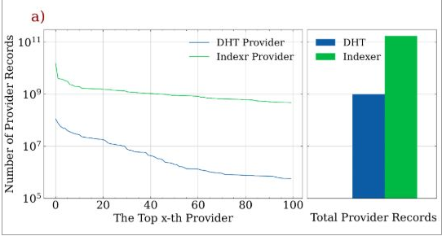
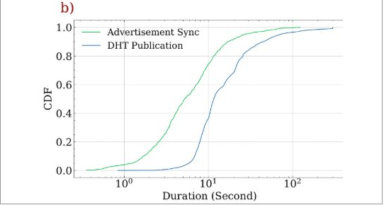
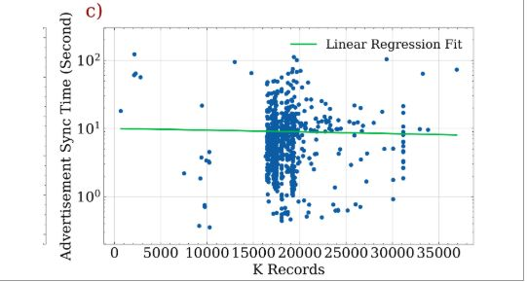
Indexer Bulk Publication
[Fig. 4a] 상위 100 provider별 레코드 수
[Fig. 4b] 동기화 vs DHT 발행 시간
[Fig. 4c] 레코드 수 vs 동기화 시간
  (a): Indexer 저장 레코드 약 0.17조 개. DHT 대비 100배 이상
  Provider 수: Indexer 604개 (주로 NFT·스토리지 서비스), 및 DHT 56K개
    -> 대형 provider에 한정된 Indexer 사용
  조회 요청: Indexer 2.5K req/s vs. DHT 약 5K req/s. DHT 비중 우세
  (b): Advertisement 동기화가 DHT 발행보다 모든 백분위에서 빠름. 중앙값 기준 약 2배
  (c): Advertisement 1개에 레코드 16K~20K개. 동기화 시간은 레코드 수와 거의 무관, 레코드당 약 500 µs
Notes:
출처: 사용자가 제공한 「The Eternal Tussle — IPFS 중앙화 (한국어).pdf」 14쪽. 논문: Yiluo Wei 외, The Eternal Tussle: Exploring the Role of Centralization in IPFS, USENIX NSDI 2024.
원본 슬라이드 텍스트:
5-1. 문제 ① 대량 발행: Indexer 평가 (Fig. 4a–c)
(a) 상위 100 provider별 레코드 수 (b) Ad 동기화 vs. DHT 발행 시간 (c) Ad당 레코드 수 vs. 동기화 시간
Indexer 저장 레코드 약 0.17조 개 → DHT 대비 100배 이상 (a)
단, Indexer 사용 provider는 604개(주로 NFT·스토리지 서비스), DHT는 56K개 → 대형 provider만 Indexer 사용
조회 요청: Indexer 2.5K req/s vs. DHT 약 5K req/s → 여전히 DHT 비중이 더 큼
Ad 동기화가 DHT 발행보다 모든 백분위에서 빠름, 중앙값 기준 약 2배 (b)
Ad 1개에 레코드 16K–20K개, 동기화 시간은 레코드 수와 거의 무관 → 레코드당 약 500 µs (c)
The Eternal Tussle: Exploring the Role of Centralization in IPFS (NSDI ’24) 14

Slide 15
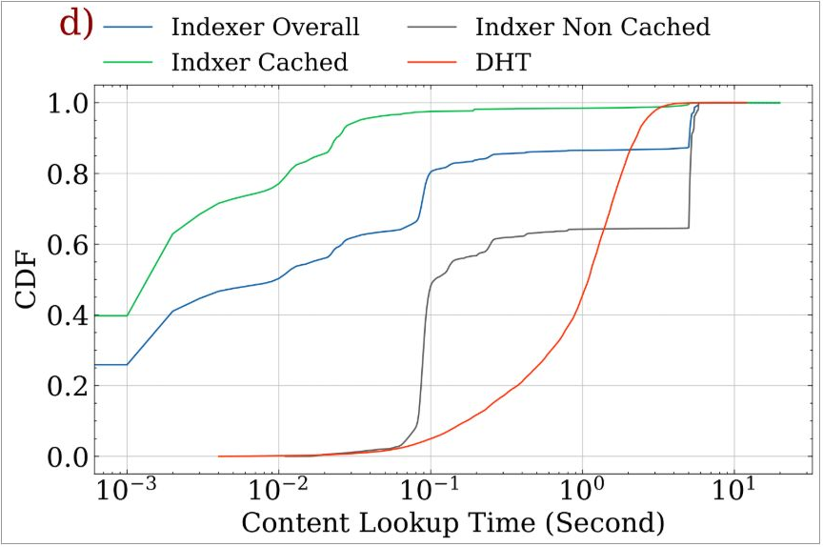
Indexer Retrieval Performance
  Indexer가 DHT보다 중앙값 기준 약 10배 빠름
  질의 집약에 따른 캐싱 및 cache hit rate 65.22%
  Cache hit 시 DHT 대비 중앙값 약 100배 빠름
  Cache miss (34.78%) 역시 DHT보다 빠른 응답
  Non Cached의 P65부근 변동: cascading DHT lookup에 따른 지연
[Fig. 4d] Content lookup time
Indexer (전체/cached/non-cached) vs. DHT
※ Lookup time: 요청 시작부터 첫 provider record 수신까지의 시간
Notes:
출처: 사용자가 제공한 「The Eternal Tussle — IPFS 중앙화 (한국어).pdf」 15쪽. 논문: Yiluo Wei 외, The Eternal Tussle: Exploring the Role of Centralization in IPFS, USENIX NSDI 2024.
원본 슬라이드 텍스트:
5-2. 문제 ② 조회 성능: Indexer (Fig. 4d)
Indexer가 DHT보다 중앙값 기준 약 10배 빠름
이유: 질의가 한곳에 모여 캐싱 가능 → cache hit rate 65.22%
Cache hit 시 DHT 대비 중앙값 약 100배 빠름
Cache miss(34.78%)도 DHT보다 빠름
p65 부근 계단: DHT로 넘겨 조회하는 선택적 cascading lookup
때문
※ Lookup time = 질의 시작 → 첫 provider record를 얻기까지
[Fig. 4d] Content lookup time CDF: Indexer (전체/cached/non-cached) vs. DHT
The Eternal Tussle: Exploring the Role of Centralization in IPFS (NSDI ’24) 15

Slide 16
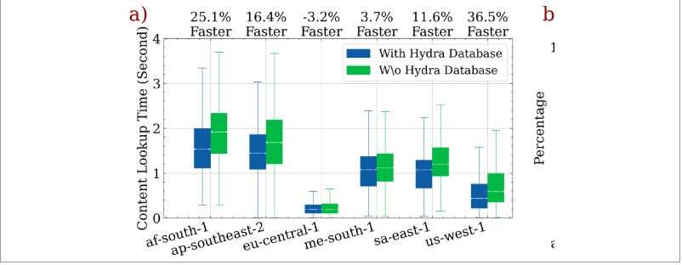
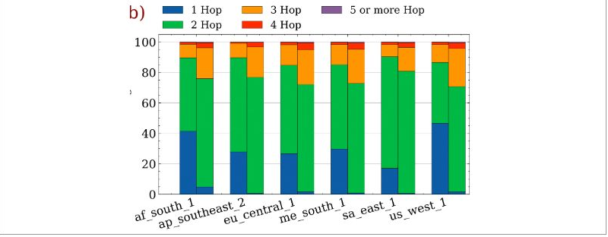
Hydra Booster Retrieval Performance
[Fig. 5a] 리전별 lookup time, Hydra DB 사용 vs. 미사용
[Fig. 5b] Lookup당 hop 수 (왼쪽 막대: 사용 / 오른쪽: 미사용)
리전 | af-south-1 | ap-se-2 | eu-central-1 | me-south-1 | sa-east-1 | us-west-1
중앙값 개선 | 25.1% | 16.4% | 없음 | 3.8% | 11.7% | 36.5%
1-hop 비율 (DB 사용) | 41.45% | 27.81% | 26.68% | 29.79% | 17.04% | 46.64%
1-hop 비율 (미사용) | <5% | <2% | <2% | <2% | <2% | <2%
  전체 16,208 peer 중 96.6%가 XOR 상위 20개 이웃 안에 Hydra Head 보유. 1-hop 조회 증가
  eu-central-1의 높은 기존 성능에 따른 제한적 개선 여지 및 지역별 trade-off 차이
Notes:
출처: 사용자가 제공한 「The Eternal Tussle — IPFS 중앙화 (한국어).pdf」 16쪽. 논문: Yiluo Wei 외, The Eternal Tussle: Exploring the Role of Centralization in IPFS, USENIX NSDI 2024.
원본 슬라이드 텍스트:
5-3. 문제 ② 조회 성능: Hydra Booster (Fig. 5a–b)
(a) 리전별 lookup time, Hydra DB 사용 vs. 미사용 (b) Lookup당 hop 수 (왼쪽 막대: 사용, 오른쪽: 미사용)
리전 af-south-1 ap-se-2 eu-central-1 me-south-1 sa-east-1 us-west-1
중앙값 개선 25.1% 16.4% 없음 3.8% 11.7% 36.5%
1-hop 비율 (DB 사용) 41.45% 27.81% 26.68% 29.79% 17.04% 46.64%
1-hop 비율 (미사용) <5% <2% <2% <2% <2% <2%
전체 16,208 peer 중 96.6%가 XOR 상위 20개 이웃 안에 Hydra Head 보유 → 1-hop 조회 증가
eu-central-1은 이미 성능이 좋아 개선 여지가 적음 → 지역에 따라 trade-off가 다름
The Eternal Tussle: Exploring the Role of Centralization in IPFS (NSDI ’24) 16

Slide 17
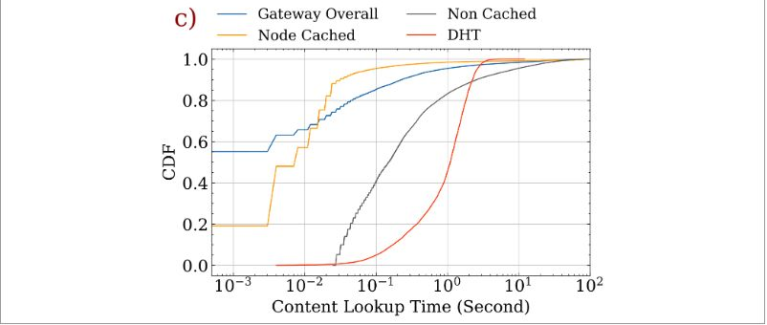
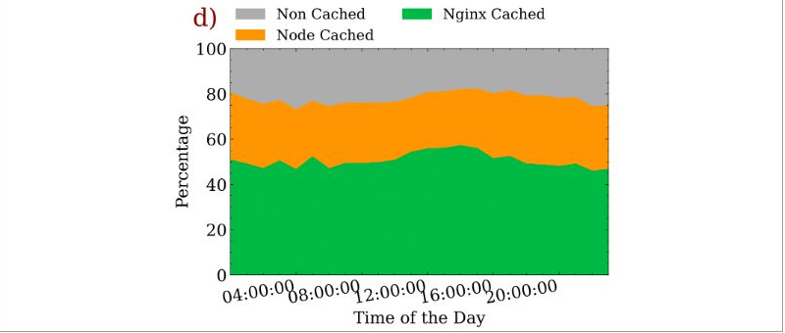
HTTP Gateway Retrieval Performance
[Fig. 5c] Lookup time CDF: Gateway vs. DHT
[Fig. 5d] 시간대별 캐시 적중 비율 (1시간 단위)
  Gateway lookup time이 DHT보다 중앙값 기준 약 100배 빠름
  Nginx cache hit 50.3%, 및 IPFS node store hit 27.6% (d)
  캐시된 객체의 lookup time: p95 기준 24 ms. Nginx 캐시의 거의 0인 지연으로 그래프에서 생략
  캐시되지 않은 요청은 개선 없음, 오히려 DHT보다 느림. Gateway의 DHT 조회·콘텐츠 수신·재전달 overhead
Notes:
출처: 사용자가 제공한 「The Eternal Tussle — IPFS 중앙화 (한국어).pdf」 17쪽. 논문: Yiluo Wei 외, The Eternal Tussle: Exploring the Role of Centralization in IPFS, USENIX NSDI 2024.
원본 슬라이드 텍스트:
5-4. 문제 ② 조회 성능: HTTP Gateway (Fig. 5c–d)
(c) Lookup time CDF: Gateway vs. DHT (d) 시간대별 캐시 적중 비율 (1시간 단위)
Gateway lookup time이 DHT보다 중앙값 기준 약 100배 빠름
Nginx cache hit 50.3%, IPFS node store hit 27.6% (d)
캐시된 객체의 lookup time: p95 기준 24 ms (Nginx 캐시는 거의 0이라 그래프에서 생략)
단, 캐시되지 않은 요청은 개선 없음 → 오히려 DHT보다 느림 (gateway가 DHT 조회 후 콘텐츠를 받아 다시 전달하는 overhead)
The Eternal Tussle: Exploring the Role of Centralization in IPFS (NSDI ’24) 17

Slide 18
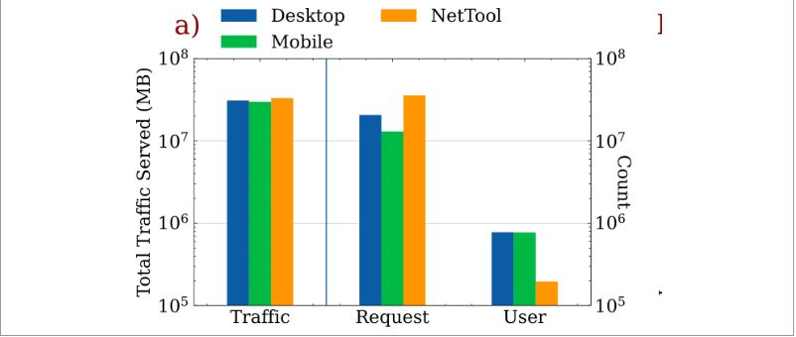
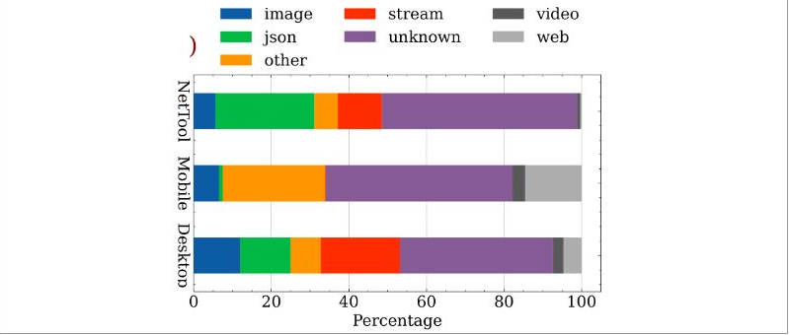
Adoption: Clients
[Fig. 6a] User-agent별 트래픽·요청·사용자 수
[Fig. 6b] 요청 파일 유형 (위부터 NetTool, Mobile, 및 Desktop)
  사용자 (고유 IP): 모바일 771,977명, 데스크톱 브라우저 776,286명, 및 net tool (wget 등) 195,854명
  모바일: 트래픽 31.8%, 및 요청 18.8% / 데스크톱: 트래픽 32.9%, 및 요청 29.8%
  IPFS 노드를 실행할 수 없는 모바일 사용자도 gateway로 접근 가능
  요청 유형도 다양함: 데스크톱 stream 20.47% 및 json 12.99%, 모바일: other 26.42% 및 web 14.57%
Notes:
출처: 사용자가 제공한 「The Eternal Tussle — IPFS 중앙화 (한국어).pdf」 18쪽. 논문: Yiluo Wei 외, The Eternal Tussle: Exploring the Role of Centralization in IPFS, USENIX NSDI 2024.
원본 슬라이드 텍스트:
5-5. 문제 ③ 채택: 클라이언트 (Fig. 6a–b)
(a) User-agent별 트래픽·요청·사용자 수 (b) 요청 파일 유형 (위부터 NetTool, Mobile, Desktop)
사용자(= 고유 IP): 모바일 771,977명, 데스크톱 브라우저 776,286명, net tool(wget 등) 195,854명
모바일: 트래픽의 31.8%, 요청의 18.8% / 데스크톱: 트래픽의 32.9%, 요청의 29.8%
→ IPFS 노드를 실행할 수 없는 모바일 사용자도 gateway로 접근 가능해짐
요청 유형도 다양 (unknown 제외): 데스크톱은 stream 20.47%, json 12.99% / 모바일은 other 26.42%, web 14.57%
The Eternal Tussle: Exploring the Role of Centralization in IPFS (NSDI ’24) 18

Slide 19
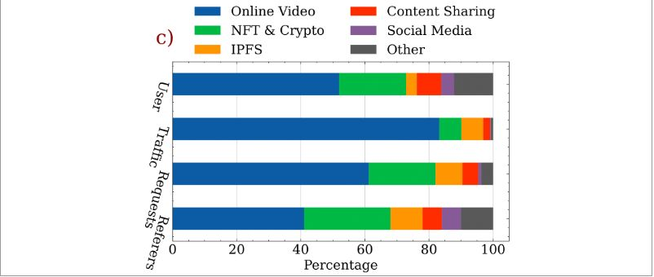
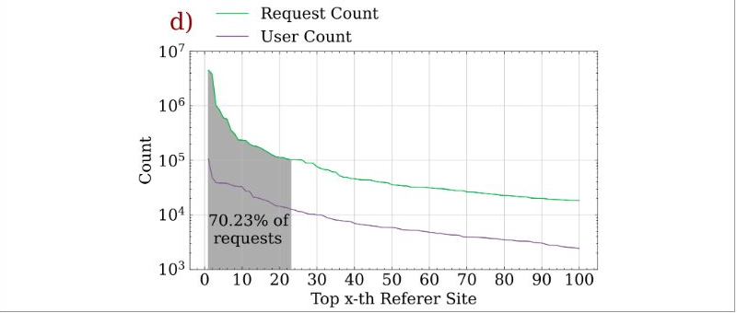
Adoption: Web Developers
[Fig. 6c] 상위 100개 referer의 카테고리별 비율
[Fig. 6d] Referer 사이트 순위별 요청·사용자 수
  HTTP referer 분석: 전체 트래픽의 51.6%, 및 요청의 29.8%가 다른 웹사이트에서 유입
  Referer가 있는 사용자 1,312,066명 vs. 없는 사용자 405,087명. 3배 이상
  (c) 상위 referer는 주로 Online Video 및 NFT 서비스
  (d) Referred 요청의 70.23%가 단 23개 사이트에서 발생. 또 다른 형태의 중앙화
Notes:
출처: 사용자가 제공한 「The Eternal Tussle — IPFS 중앙화 (한국어).pdf」 19쪽. 논문: Yiluo Wei 외, The Eternal Tussle: Exploring the Role of Centralization in IPFS, USENIX NSDI 2024.
원본 슬라이드 텍스트:
5-6. 문제 ③ 채택: 웹 개발자 (Fig. 6c–d)
(c) 상위 100개 referer의 카테고리별 비율 (d) Referer 사이트 순위별 요청·사용자 수
HTTP referer 분석: 전체 트래픽의 51.6%, 요청의 29.8%가 다른 웹사이트에서 유입
Referer가 있는 사용자 1,312,066명 vs. 없는 사용자 405,087명 → 3배 이상
상위 referer는 주로 Online Video, NFT 사이트 (c)
단, referred 요청의 70.23%가 단 23개 사이트에서 발생 (d) → 또 다른 형태의 중앙화
The Eternal Tussle: Exploring the Role of Centralization in IPFS (NSDI ’24) 19

Slide 20
Evaluation Summary
문제 | 컴포넌트 | 주요 결과 | 비용 / 한계
① 대량 발행 | Indexer | 동기화 중앙값 약 2배 빠름 레코드당 약 500 µs | Indexer 서버 비용
② 조회 성능 | Indexer | Lookup 중앙값 약 10배 빠름 Cache hit 65.22% | Indexer에만 있는 레코드 존재
② 조회 성능 | Hydra Booster | 중앙값 최대 36.5% 개선 1-hop 최대 46.64% | 대부분의 DHT query 관찰 가능
② 조회 성능 | Gateway | Lookup 중앙값 약 100배 빠름 캐시 시 p95 24 ms | End-to-end 검증 부재
③ 채택 | Gateway | 모바일 사용자 약 77만 명 트래픽 51.6%가 referral | self-scaling 약화
Notes:
출처: 사용자가 제공한 「The Eternal Tussle — IPFS 중앙화 (한국어).pdf」 20쪽. 논문: Yiluo Wei 외, The Eternal Tussle: Exploring the Role of Centralization in IPFS, USENIX NSDI 2024.
원본 슬라이드 텍스트:
5-7. 평가 결과 요약
문제 컴포넌트 주요 결과 비용 / 한계
① 대량 발행 Indexer 동기화 중앙값 약 2배 빠름, 레코드당 약 500 µs 서버 $5–10K + 월 약 $1K
② 조회 성능 Indexer Lookup 중앙값 약 10배 빠름 (cache hit 65.22%) Indexer에만 있는 레코드 존재
② 조회 성능 Hydra Booster 중앙값 최대 36.5% 개선, 1-hop 최대 46.64% 대부분의 DHT 질의 관찰 가능
② 조회 성능 Gateway Lookup 중앙값 약 100배 빠름, 캐시 시 p95 24 ms End-to-end 검증 상실
③ 채택 Gateway 모바일 사용자 약 77만 명, 트래픽 51.6%가 referral 복제본 자가 확장(self-scaling) 약화
→ 세 문제 모두 개선되었지만, 각 컴포넌트마다 중앙화로 인한 비용이 따라옴
The Eternal Tussle: Exploring the Role of Centralization in IPFS (NSDI ’24) 20

Slide 21
Costs of Centralization
측면 | 우려 | 완화 요인 / 실제 결과
Security | Hydra: routing 조작 공격 가능성 Gateway: end-to-end 검증 상실에 따른 MITM 위험 | CID가 자체 검증되고 Hydra는 콘텐츠를 직접 주지 않음. 최악의 경우에도 지연문제 또 다른 정상 peer가 존재해 완화 가능
Robustness | Hydra 및 Indexer 장애 | Hydra: DHT로 fallback. 최대 36.5% 느려지나 조회 실패 없음 Indexer: 그곳에만 있는 레코드는 접근 불가
Privacy | Indexer, Hydra. Gateway 운영자가 요청된 CID 혹은 컨텐츠를 관찰 가능함 | 순수 DHT에서도 동일한 공격이 가능
Incentive | 제3자가 운영할 유인 부족 | Indexer 7개, 및 Gateway 80+개 스토리지 서비스, 앱 개발사, 및 Cloudflare·Infura 공식 인센티브 모델은 아직 없음
Notes:
출처: 사용자가 제공한 「The Eternal Tussle — IPFS 중앙화 (한국어).pdf」 21쪽. 논문: Yiluo Wei 외, The Eternal Tussle: Exploring the Role of Centralization in IPFS, USENIX NSDI 2024.
원본 슬라이드 텍스트:
6. 논의: 중앙화의 대가 (Trade-offs)
측면 우려 완화 요인 / 실제 결과
Security Hydra: routing 조작 (결과 오염, Eclipse 공격) CID가 자체 검증되고 Hydra는 콘텐츠를 직접 주지 않음 → 최악은 지연. Peer의
Gateway: end-to-end 검증 상실 → MITM 20-proximity 내 head는 평균 2.36개(99.5%가 5개 이하)
Robustness Hydra 장애, Indexer 장애 Hydra: DHT로 fallback, 최대 36.5% 느려지나 조회 실패 없음
Indexer: 그곳에만 있는 레코드는 접근 불가 → provider의 ad chain으로 재동기
화, 공개 Indexer 7개
Privacy 운영자가 질의된 CID 관찰, Hydra는 거의 모든 DHT 질의 순수 DHT에서도 Sybil 공격으로 가능, Indexer는 double hashing 사용. 단, 탈중
관찰 앙화될수록 공격 비용 증가
Incentive 제3자가 운영할 유인 부족 Indexer 7개, Gateway 80+개 (스토리지 서비스, 앱 개발사, Cloudflare·Infura)
— 공식 인센티브 모델은 아직 없음
The Eternal Tussle: Exploring the Role of Centralization in IPFS (NSDI ’24) 21

Slide 22
Conclusions
  IPFS의 선택적 중앙화 컴포넌트 3종 도입·운영 경험
  Indexer, Hydra Booster, 및 Gateway
  실제 운영 데이터로 대량 발행, 조회 성능, 및 채택의 세 가지 문제 개선 확인
  Security, Privacy, 단일 장애점 등 중앙화 문제의 재등장. 개발자의 trade-off 직접 판단 필요
  저자들의 목표: 중앙화 컴포넌트 없이도 비슷한 성능을 내는 장기적 IPFS 구현
Notes:
출처: 사용자가 제공한 「The Eternal Tussle — IPFS 중앙화 (한국어).pdf」 22쪽. 논문: Yiluo Wei 외, The Eternal Tussle: Exploring the Role of Centralization in IPFS, USENIX NSDI 2024.
원본 슬라이드 텍스트:
7. 결론 및 토의
IPFS에 선택적인 중앙화 컴포넌트 3종(Indexer, Hydra Booster, Gateway)을 도입한 운영 경험 보고
실제 운영 데이터로 세 가지 문제(대량 발행, 조회 성능, 채택)가 모두 개선됨을 확인
그러나 Security, Privacy, 단일 장애점 등 중앙화의 문제가 다시 등장 → 개발자가 trade-off를 직접 판단해야 함
저자들의 목표: 장기적으로 중앙화 컴포넌트 없이도 비슷한 성능을 내는 IPFS
토의 질문
Q1. 사용자 다수가 ipfs.io gateway로 접근한다면, IPFS는 여전히 탈중앙화 시스템이라고 할 수 있는가?
Q2. Indexer·Gateway를 제3자가 운영하게 하려면 어떤 인센티브가 필요한가?
Q3. 이런 hybrid 구조는 과도기적 해법인가, 영구적인 답인가?
The Eternal Tussle: Exploring the Role of Centralization in IPFS (NSDI ’24) 22

Slide 23
Q&A
Thank you
Notes:
출처: 사용자가 제공한 「The Eternal Tussle — IPFS 중앙화 (한국어).pdf」 23쪽. 논문: Yiluo Wei 외, The Eternal Tussle: Exploring the Role of Centralization in IPFS, USENIX NSDI 2024.
원본 슬라이드 텍스트:
Q&A
감사합니다
23

